Slide 1


Slide 2
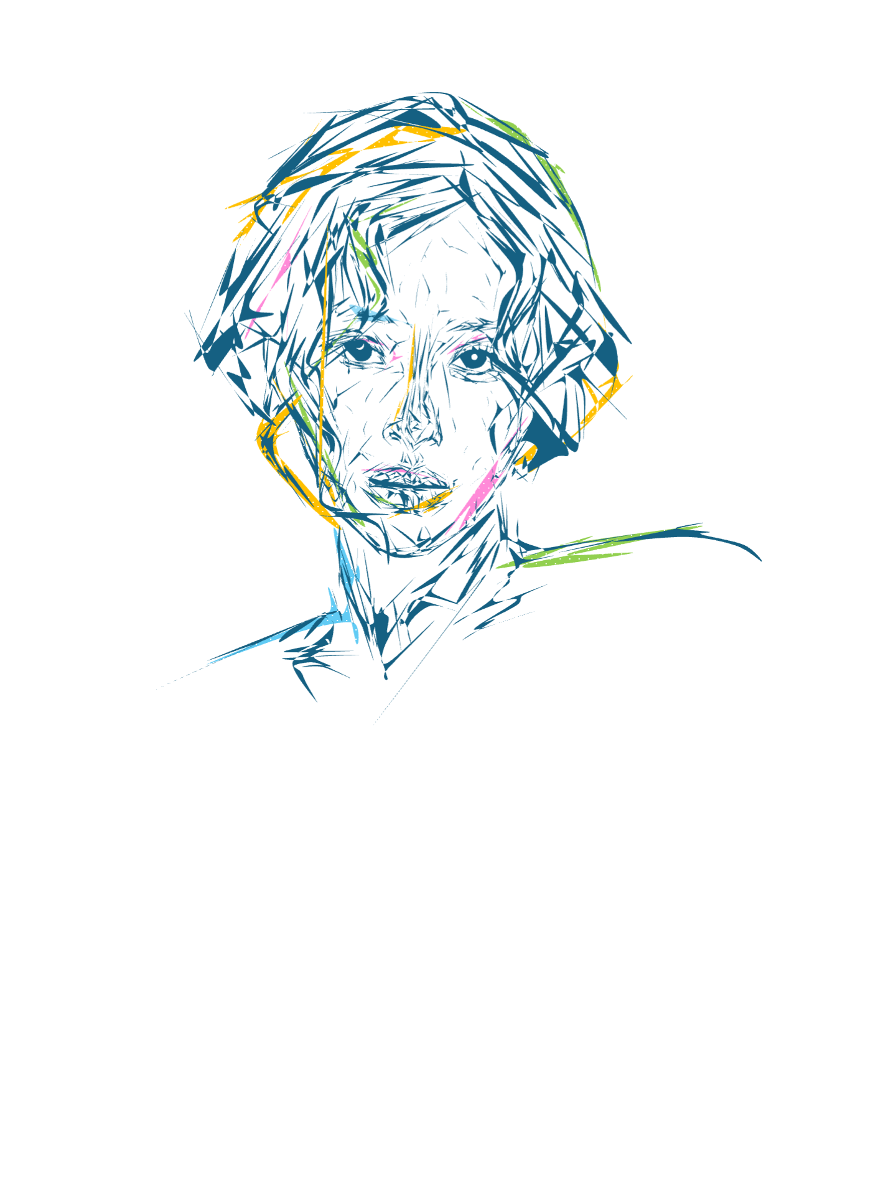
2025.09.07に描いたロゼ

Slide 4
2025.09.14に描いたロゼ

